Slide 1
Wywiad z Panią Elżbietą dadas z wydziału ochrony środowiska w Powiecie ryckim
Wykonał: Grzegorz Pyra

Slide 2
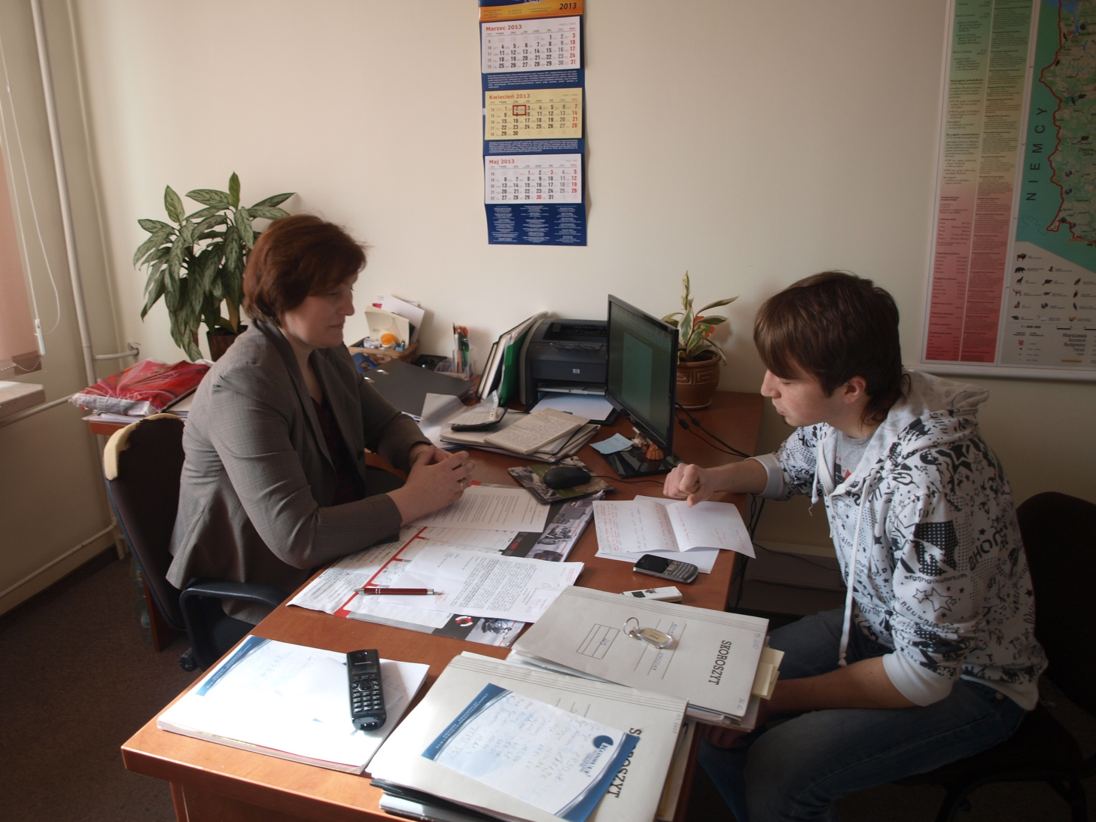

Slide 3
„Jesteśmy z Zespołu Szkół Zawodowych Nr 1, przysyła nas Pani Barbara Okleja w ramach realizacji projektów ekologicznych organizowanych przez Wojewódzki Fundusz Ochrony Środowiska Naturalnego w Lublinie. Jest to nasz 13 projekt, który realizujemy. Chcielibyśmy zadać Pani kilka pytań..”

Slide 4
Jak wygląda ochrona środowiska w powiecie ryckim?

Slide 5
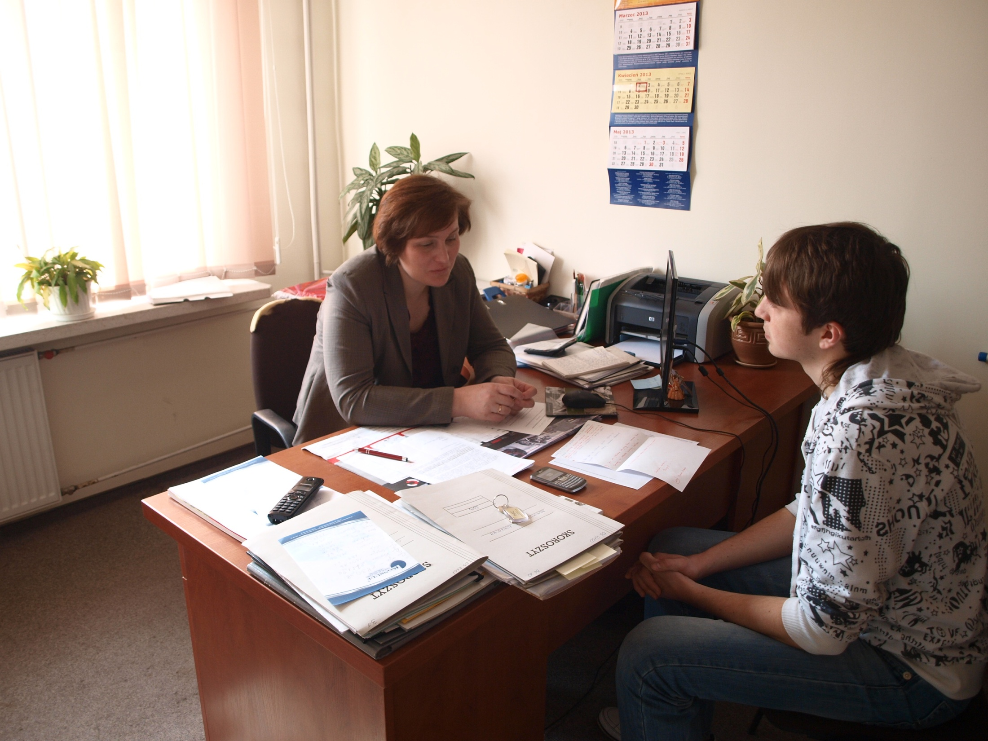

Slide 6
„W naszym powiecie ochrona środowiska, pełni typowo administracyjną funkcję jeżeli chodzi o ochronę środowiska to zajmujemy się wszelkiego rodzaju pozwoleń na gospodarowanie odpadami, zanieczyszczeniami powietrza, odprowadzaniem ścieków, pobieraniem wody to właśnie główne zadania naszego wydziału. [..] Opłaca się inwestować jak najbardziej w tym zakresie. Jeżeli chodzi o powiat działania realizowane są przez organizacje podlegające powiatowi, staramy się jak najbardziej inwestować w tym zakresie np. dom społeczny wyposażony jest w małą oczyszczalnie. Wszelkie termomodernizacje kotłowni gazowych, usuwanie azbestu l. 11% powiatu to teren objęty ochroną…”

Slide 7
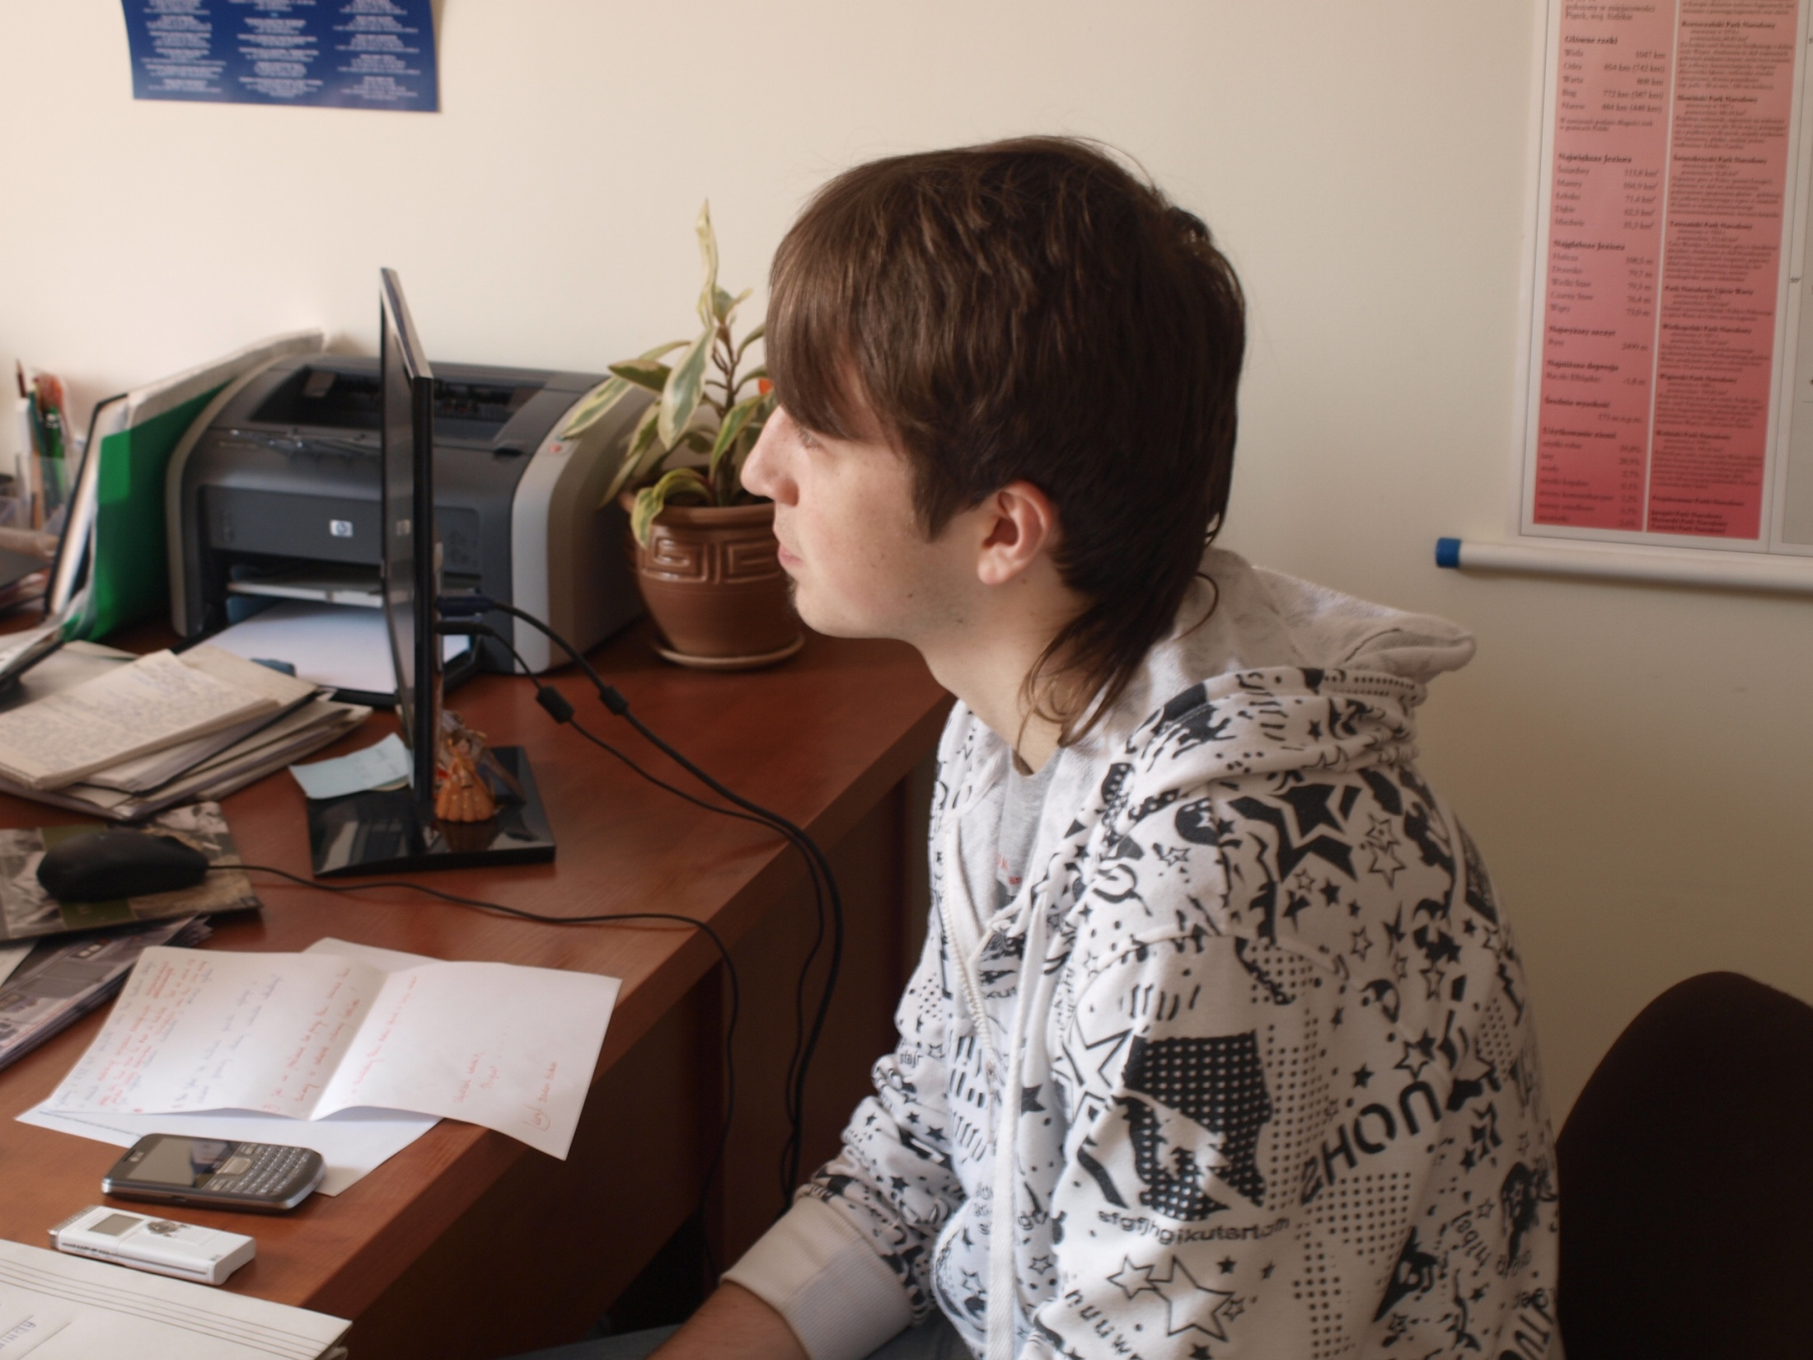

Slide 8
Jakie są działa powiatu ryckiego w zakresie poprawy ochrony środowiska naturalnego?

Slide 9
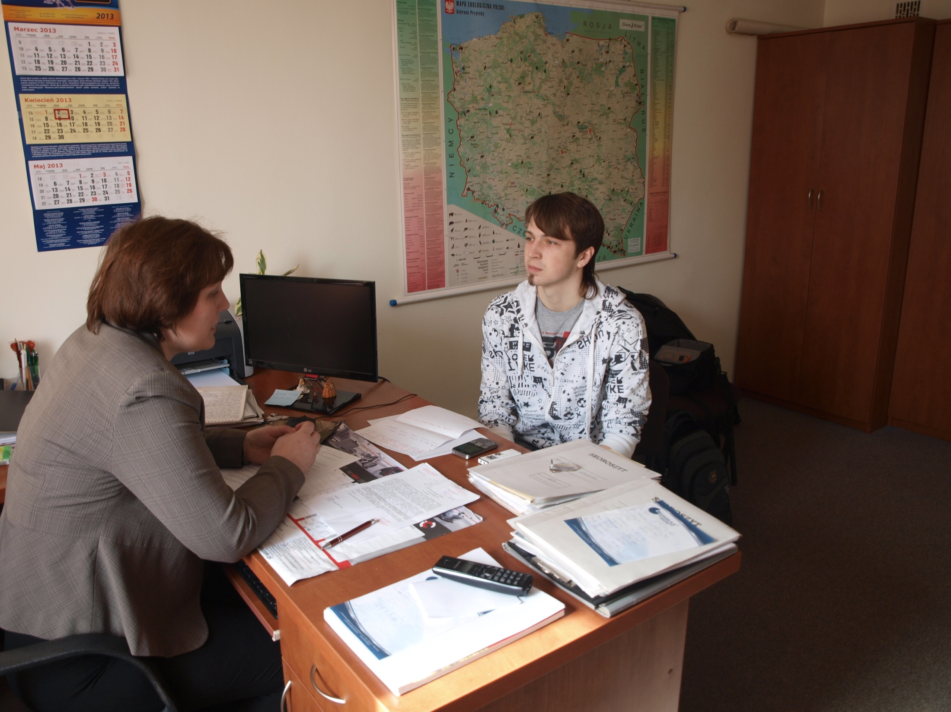

Slide 10
„Jako wydział realizujemy wszelkiego rodzaju pozwolenia dla przedsiębiorstw biorąc pod uwagę dobro środowiska. Mamy tez leśnictwo w swoim zakresie staramy się by gospodarka w lasach była jak najbardziej racjonalna by drzewa nie były wycinane ze szkodą dla środowiska. Powiat realizuje w swoich jednostkach działania gdzie staramy się zapewnić wszystkim mieszkańcom dostęp do wody i przystępują już do tego gminy biorące udział w projekcie w celu jego realizacji przy udziale środków unijnych np. Dęblin modernizował swoja oczyszczalnie, w gminie Nowodwór powstało wiele przydomowych oczyszczalni, oraz przy udziale środków i pomocy gminy także w Kłoczewie powstała oczyszczalnia ścieków. „

Slide 11
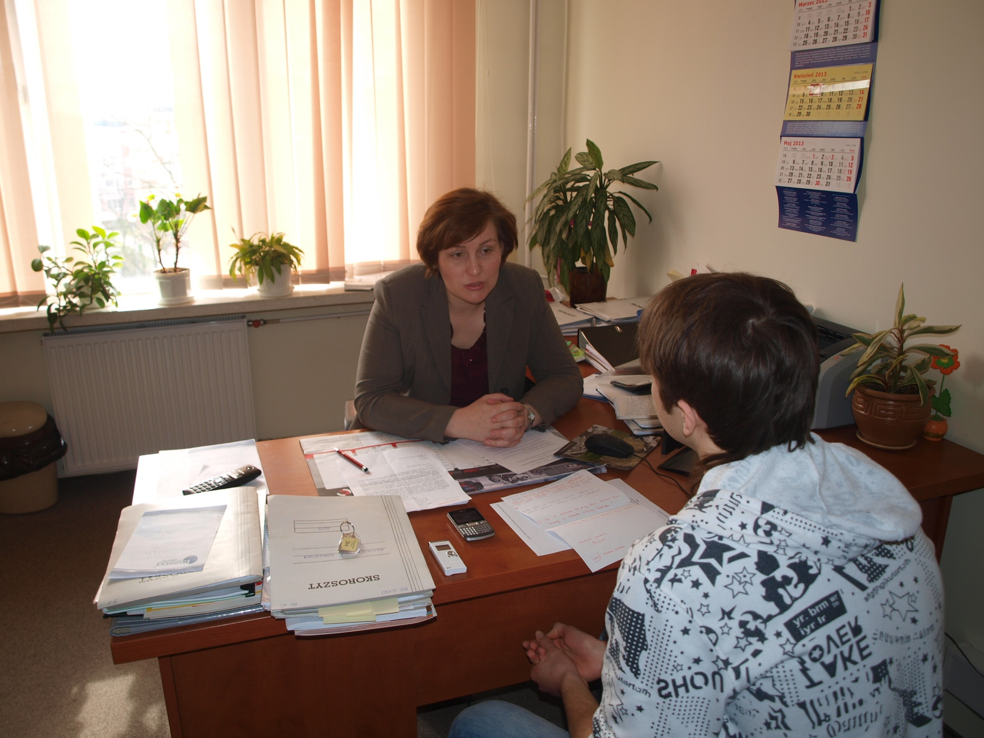

Slide 12
Jak na przełomie lat pacy zauważa Pani zmiany w zakresie ochrony środowiska?

Slide 13
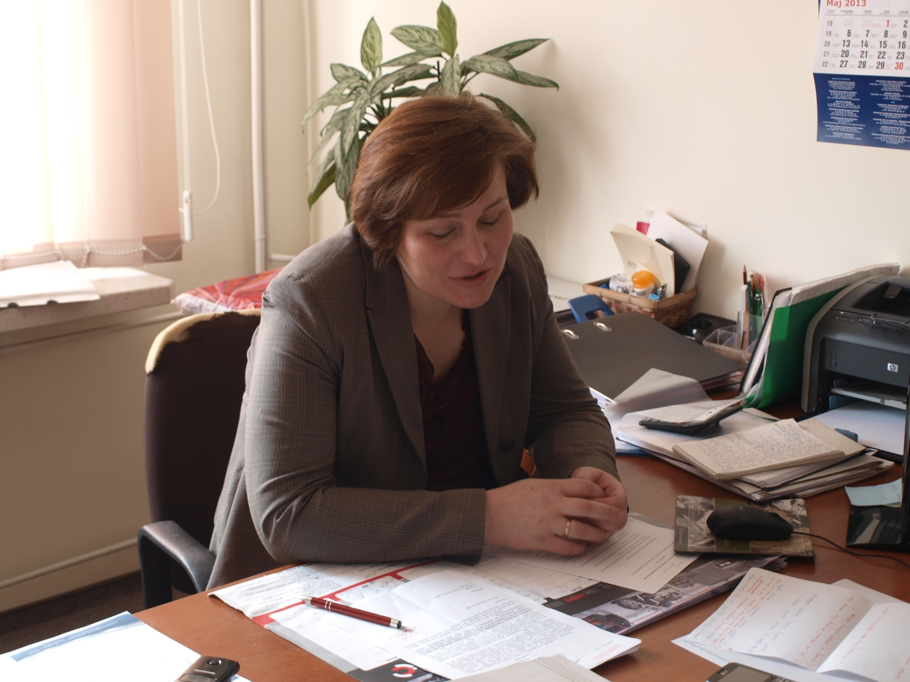

Slide 14
„Bardzo pozytywnie, zwracamy coraz większą uwagę na to co wytwarzamy w ramach naszej działalności/bytowania m.in. pobór wody czy powstawanie ścieków, wytwarzanie odpadów przywiązujemy od tego coraz większą uwagę, modernizowane są zakłady przy udziale środków unijnych na mniejszy pobór wody aby mniej środków zanieczyszczających się wydostawało. Inwestujemy w nowe technologie pozwalacie wykorzystać wodę dwa razy w obiegu zamkniętym zauważam pozytywne zmiany, ludzie coraz większą uwagę do tego przywiązują. Wszystko jest ze sobą powiązane i wpływa na nasze życie np. powietrze, którym oddychamy i wodę, którą pijemy. Nie jest już tak źle z ochroną środowiska przyzwyczajamy się do ekologicznego trybu życia.”

Slide 15
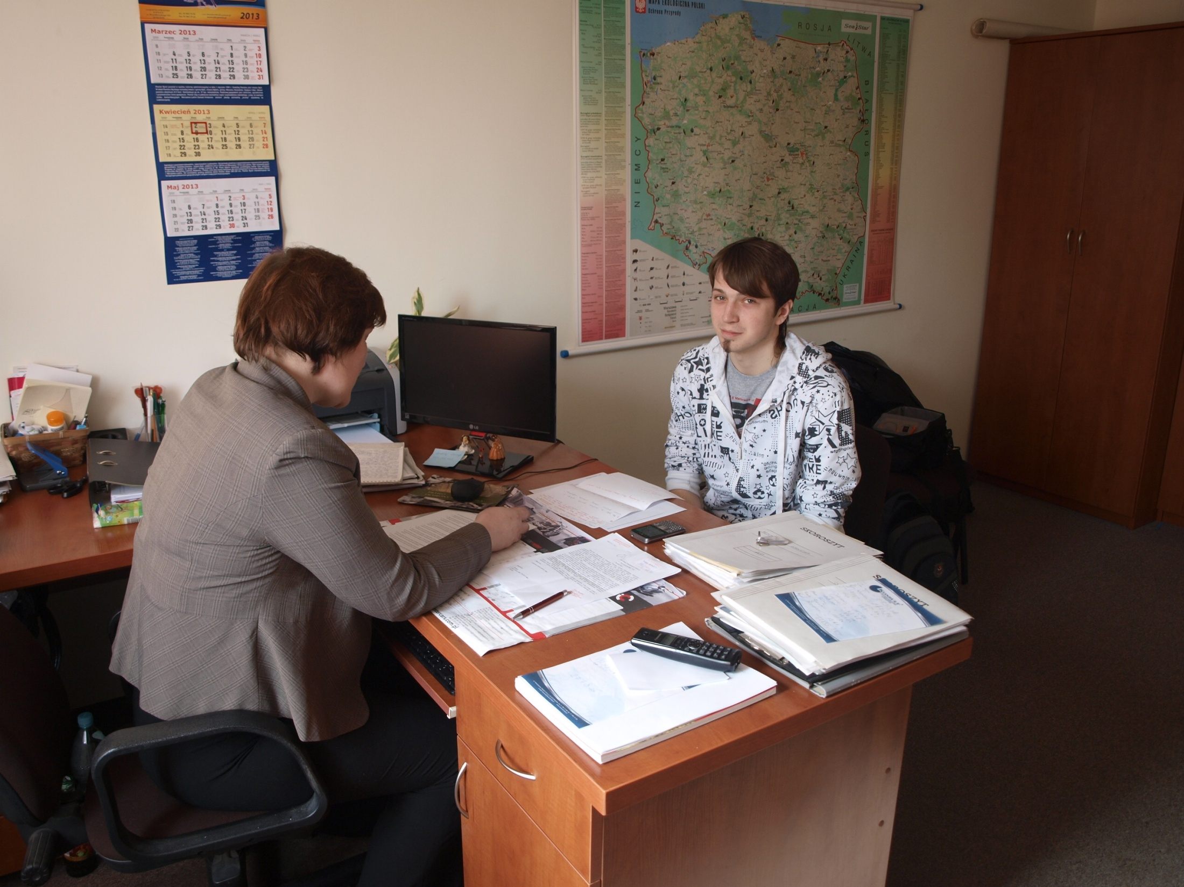

Slide 16
Co chciałaby Pani dodać jeszcze w tym zakresie?

Slide 17
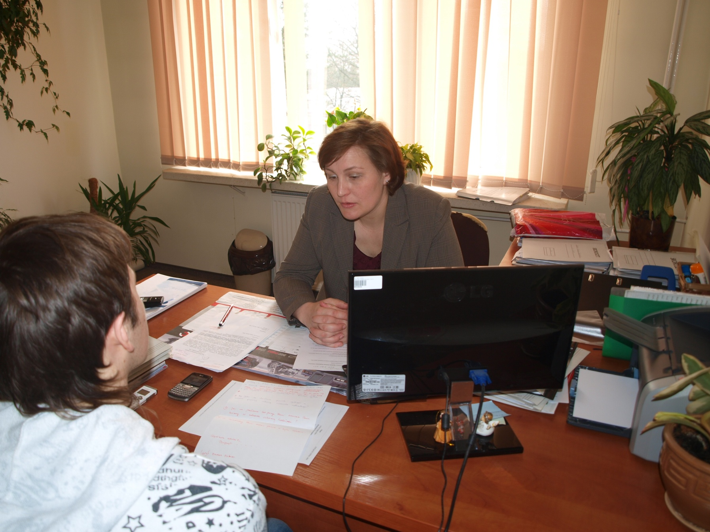

Slide 18
„Mam nadzieje aby każdy zaczął dbać we własnym zakresie o ochronę środowiska. Nie paląc śmieci, przetwarzając zanieczyszczenia. Dla każdego z nas wyszłoby to na dobre. Na pewno wyszłoby nas to taniej np. wyrzucanie śmieci do lasów które później gmina musi posprzątać wynajmując specjalne służby musi być wynajęta firma i przez to gmina traci pieniądze bo to wszystko idzie z naszych środków.”

Slide 19
Wywiadu udzieliła..
„Elżbieta Dadas.”
Z wydziału ochrony środowiska Starostwa Powiatowego w Rykach. Dziękuje.

Slide 20
Wywiad przeprowadził:
Grzegorz Pyra kl. IIDT
Zdjęcia:
Sebastian Warowny kl. II DT

